Slide 1
« MOTEUR PAS A PAS »
Présenté par :
Hind El abdellaoui et Manal Haddouch
Proposée et Encadrée Par:
Mr. JAOUAD DIOURI
Notes:
Bismillahi rahmani ra7im wa salato wa salamo 3ala
Qui s’estachrafi lmorsaline,
qui s’est excusé au dernier moment moment de ne pas pouvoir assister à notre soutenance suite à un déplacement imprévu

Slide 2
PLAN
Introduction
I. Moteur unipolaire et bipolaire
II. Types du moteur pas a pas
II.1.Moteur a aimant permanent
II.2.Moteur a reluctance variable
II.3.Moteur hybride
III.Conclusion

Slide 3
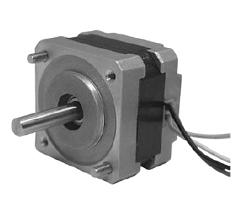
Introduction
Moteur unipolaire et bipolaire
Moteur a aimant permanant
Moteur a reluctance variable
Moteur
hybride
Conclusion

Slide 4
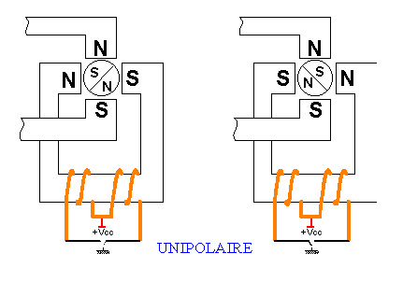
introduction
Moteur unipolaire et bipolaire
Moteur a aimant permanant
Moteur a reluctance variable
Moteur
hybride
Conclusion

Slide 5
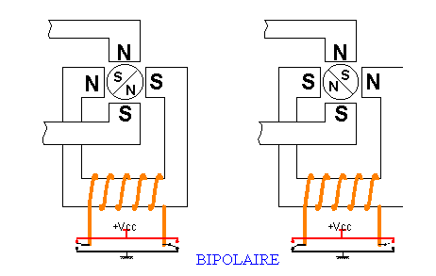
introduction
Moteur unipolaire et bipolaire
Moteur a aimant permanant
Moteur a reluctance variable
Moteur
hybride
Conclusion

Slide 6
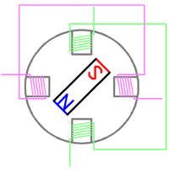
introduction
Moteur
Unipolaire
Et bipolaire
Moteur a aimant permanent
Moteur a reluctance variable
Moteur
hybride
Conclusion
Moteur à aimant permanent :
Contrôle d’alimentation
Le sens du courant

Slide 7
introduction
Moteur
Unipolaire
Et bipolaire
Moteur a aimant permanent
Moteur a reluctance variable
Moteur
hybride
Conclusion
Composition d’un moteur pas à pas à aimant permanent :
contrôle d’alimentation des bobines
le sens du courant dans les bobines
→ on peut faire varier le champ dans le moteur.

Slide 8
introduction
Moteur
Unipolaire
Et bipolaire
Moteur a aimant permanant
Moteur a reluctance variable
Moteur
hybride
Conclusion
Les modes de commande d’un moteur pas à pas à aimant permanent:
Fonctionnement en pas entier
Fonctionnement en mode fort couple
Fonctionnement en mode demi-pas

Slide 9
introduction
Moteur
Unipolaire
Et bipolaire
Moteur a aimant permanant
Moteur a reluctance variable
Moteur
hybride
Conclusion
Fonctionnement en pas entier:
L’aimant permanent suit le déplacement du champ magnétique créé par ces bobines et s’oriente selon une de ses 4 positions stables.
le moteur n’est pas alimenté le flux magnétique du à l’aimant permanent va à lui seul créer un couple résiduel ou couple de détente, en se mettant dans l’axe de l’une des bobines.

Slide 10
introduction
Moteur
Unipolaire
Et bipolaire
Moteur a aimant permanant
Moteur a reluctance variable
Moteur
hybride
Conclusion
Fonctionnement en mode « High Torque » (fort couple) :
Le rotor prendra une des 4 positions suivant le sens d’alimentation de chacune des bobines.

Slide 11
introduction
Moteur
Unipolaire
Et bipolaire
Moteur a aimant permanant
Moteur a reluctance variable
Moteur
hybride
Conclusion
Fonctionnement à demi-pas:
couple moteur important
une résolution faible(nombre de pas par tour) ,
une fréquence de rotation faible

Slide 12
introduction
Moteur
Unipolaire
Et bipolaire
Moteur a aimant permanent
Moteur a reluctance variable
Moteur
hybride
Conclusion
Les modes de commande d’un moteur pas à pas à réluctance variable:
Fonctionnement en pas entier
Fonctionnement en mode fort couple
Fonctionnement en mode demi-pas

Slide 13
introduction
Moteur
Unipolaire
Et bipolaire
Moteur a aimant permanent
Moteur a reluctance variable
Moteur
hybride
Conclusion
Fonctionnement en Pas entier:

Slide 14
introduction
Moteur
Unipolaire
Et bipolaire
Moteur a aimant permanent
Moteur a reluctance variable
Moteur
hybride
Conclusion
Fonctionnement en mode fort couple:

Slide 15
introduction
Moteur
Unipolaire
Et bipolaire
Moteur a aimant permanent
Moteur a reluctance variable
Moteur
hybride
Conclusion
Fonctionnement en mode demi-pas:

Slide 16
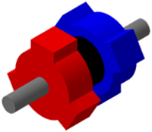
introduction
Moteur
Unipolaire
Et bipolaire
Moteur a aimant permanent
Moteur a reluctance
variable
Moteur
hybride
Conclusion
Composition d’un moteur pas à pas hybride
Le rotor présente plusieurs dents polarisée
le rotor est composé de deux éléments identiques à un rotor de moteur à réluctance variable (rouge et bleu ici), reliés ensemble par un aimant permanent (noir), avec un déphasage d’une 1/2 dent.
De ce fait ces deux éléments ont une polarisation différente (nord et sud) et vont réagir à la polarisation de chacune des dents du stator.
→ cette polarisation qui permet de n’utiliser que 2 bobines, qui forment en réalité 4 états différents puisque le sens du courant entre ici en jeu.

Slide 17
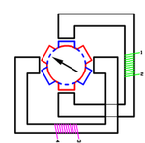
introduction
Moteur
Unipolaire
Et bipolaire
Moteur a aimant permanent
Moteur a reluctance
variable
Moteur
hybride
Conclusion
Câblage 4 fils :
Il n’y a qu’une seule bobine pour chaque pôle. Ce type de configuration impose de pouvoir changer le sens du courant au niveau du système d’alimentation. Ces moteurs sont appelés moteurs pas à pas bipolaires, car lors de leur rotation chacune des bobines va être polarisée de deux façons différentes.

Slide 18
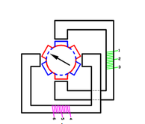
introduction
Moteur
Unipolaire
Et bipolaire
Moteur a aimant permanent
Moteur a reluctance
variable
Moteur
hybride
Conclusion
Câblage 6 fils:
Un point milieu est créé sur chacun des bobinages. Généralement ces deux points milieux (2 et 5) sont reliés à une borne du dispositif d’alimentation. En alimentant un des 4 autres points on peut choisir le sens du courant sans avoir d’inversion de polarité.

Slide 19
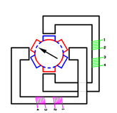
introduction
Moteur
Unipolaire
Et bipolaire
Moteur a aimant permanent
Moteur a reluctance
variable
Moteur
hybride
Conclusion
Câblage 8 fils:
Cette configuration de moteur pas à pas permet de choisir entre les deux configurations précédentes au moment du câblage. On peut relier les bobines de chaque groupe en série ou en parallèle pour utiliser le moteur en bipolaire, ou les relier en série en gardant le point milieu pour l’utiliser en unipolaire

Slide 20
introduction
Moteur unipolaire
et bipolaire
Moteur a aimant permanant
Moteur a reluctance variable
Moteur
hybride
conclusion
Conclusion

Slide 21
http://sitelec.org/cours/abati/motpas.htm
https://fr.wikipedia.org/wiki/Moteur_pas_%C3%A0_pas
www.latechnique.com
https://sites.google.com/site/iodurevideos/electronique/moteurs-pas-a-pas-bipolaires-unipolaires-demonstration

